Slide 1
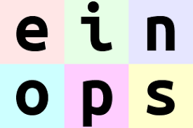
Small primer in tensor manipulation

Slide 2
einops. repeat
Einfache Wiederholung
  Wiederholt eine Dimension mehrfach
Wiederholung mit neuer Dimension
  Fügt eine neue Dimension durch Wiederholung hinzu

Slide 3
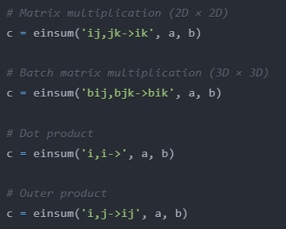
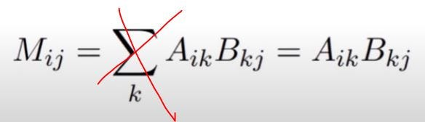
einops.einsum

